Slide 1



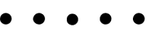


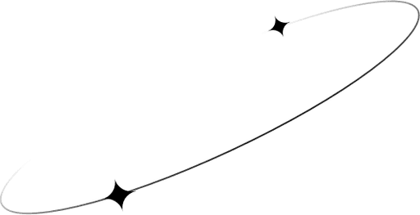


设计模式重构塔防游戏实战汇报
汇报人:Kimi AI
时间:2025.01.01

Slide 2

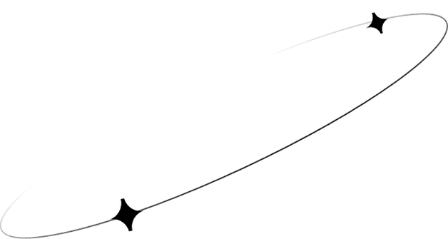
01
项目背景与重构动因
目录
02
重构目标与策略
03
创建与结构模式落地
CONTENTS
04
行为模式解耦实战
05
成果度量与AI赋能
06
经验总结与展望

Slide 3

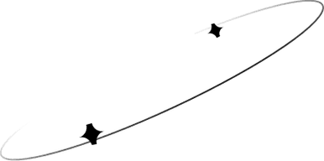
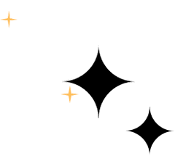
01
项目背景与重构动因

Slide 4
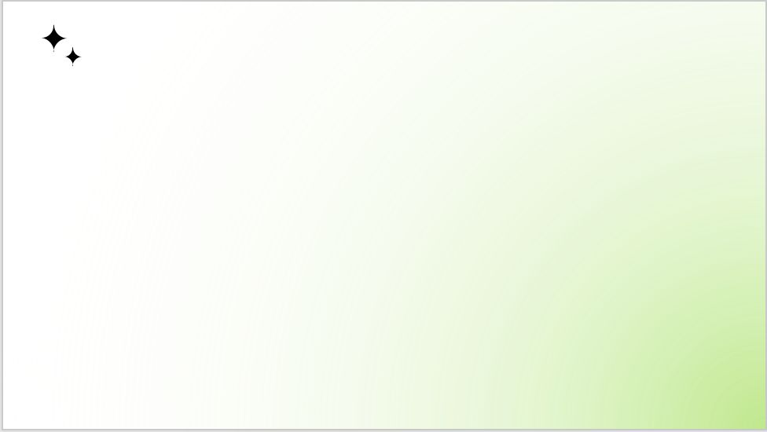
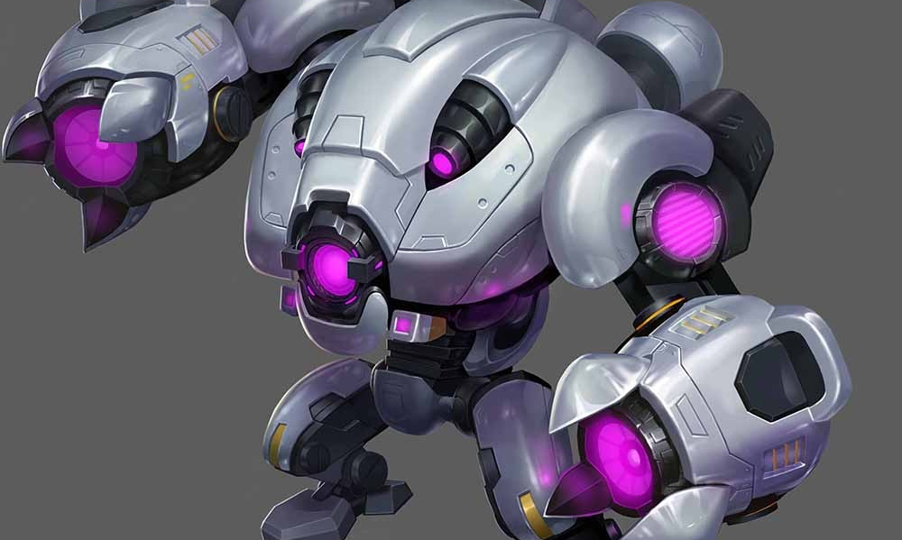
项目简介
CarrotFantasy 塔防游戏
Java-based塔防游戏，灵感源自“保卫萝卜”。含3难度、多塔种，原为清华Java课程设计。
项目背景与重构动因
架构痛点
单类职责臃肿、代码高度重复、组件紧耦合、无清晰分层，致可维护性与扩展性极低。

Slide 5
原始架构痛点量化剖析
701
60%
15
30
行“上帝类”
代码重复率
圈复杂度
可维护指数
(GamePanel.java)
(跨难度模式)
(平均/方法)
(满分100)
高耦合、低内聚、难测试、难扩展四大顽疾并存，传统面向过程式编码在稍大规模项目中即显疲态。

Slide 6
02
重构目标与策略

Slide 7
重构目标与模式选型
五大核心目标
七大设计模式
降低复杂度，提升可读性
工厂方法
门面
装饰
消灭代码重复
策略
命令
中介者
落地SOLID原则
增强可扩展性
访问者
改善可测试性
采用 增量式重构 ，先保持行为一致，再植入新能力，确保过程风险可控。

Slide 8
03
创建与结构模式落地

Slide 9
工厂方法：统一对象创建
将散落各处的 new操作与复杂条件分支 ，收拢到统一的工厂体系，消除150+行重复代码。
重构前：复杂条件
重构后：工厂创建
if (mode == 0) { monster = new Monster(0); bg = new JLabel(...); } else if (mode == 1) { monster = new Monster(1); bg = new JLabel(...); } else if (mode == 2) { // ... }
GameEntityFactory factory = FactoryProvider.getFactory(mode); Monster monster = factory.createMonster(mode, currentWave); GameElement bg = factory.createGameElement("background", mode);
新增难度仅需 扩展工厂 ，无需改动业务逻辑，完美实现 开闭原则 。

Slide 10
门面模式：简化高层接口
重构前：直接依赖
GamePanel原本直接调用 20+处子系统 ，代码冗长易错。引入 GameFacade 后，面板代码量骤减80%。
public void actionPerformed(ActionEvent e) { if (obj == sellButton) { musicModule.play("sell"); monsterThread.money += tower.price * 0.8; tower.setVisible(false); tower.sell(); updateMoneyDisplay(); updateTowerDisplay(); } }
重构后：单一调用
public void actionPerformed(ActionEvent e) { if (obj == sellButton) { gameFacade.sellTower(x, y); } }

Slide 11
04
行为模式解耦实战

Slide 12
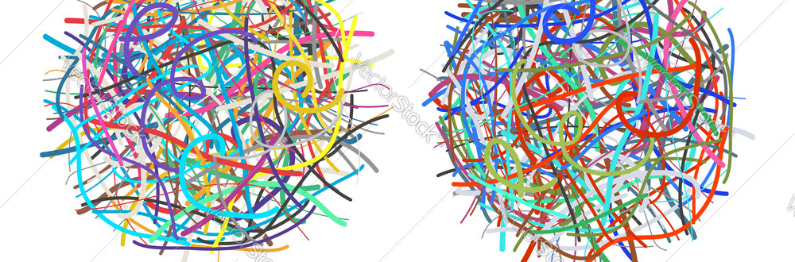

策略模式：拆分难度算法
将怪物移动、刷兵逻辑从 MonsterThread的深层if 中解放，实现业务规则与执行框架解耦。
重构前
重构后
算法深嵌，条件爆炸，扩展困难。
算法分离，动态注入，易于测试。
消灭200+行冗余代码
GameStrategyContext strategyContext = new GameStrategyContext(new EasyModeStrategy()); strategyContext.moveMonster(monster, deltaTime, currentWave);

Slide 13

命令模式：赋能撤销重做
将操作封装为 命令对象 ，配合调用栈保存历史，使不可逆操作变得可控，并支持 宏命令 与 操作队列 。
核心代码
Command sellCommand = new SellTowerCommand(gameFacade, x, y); commandInvoker.executeCommand(sellCommand); // commandInvoker.undoLastCommand();

Slide 14
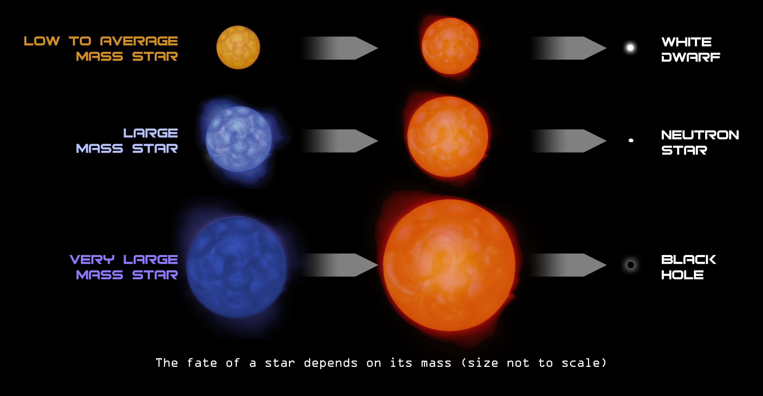
中介者模式：切断依赖网
化解塔、怪物、UI、音频间的 网状通信 ，组件间依赖数量锐减90%。
重构前：直接依赖
重构后：中介协调
依赖 -90%
// 塔攻击时，只需发布事件 mediator.notifyGameEvent(GameEvent.TOWER_ATTACKED, this);

Slide 15
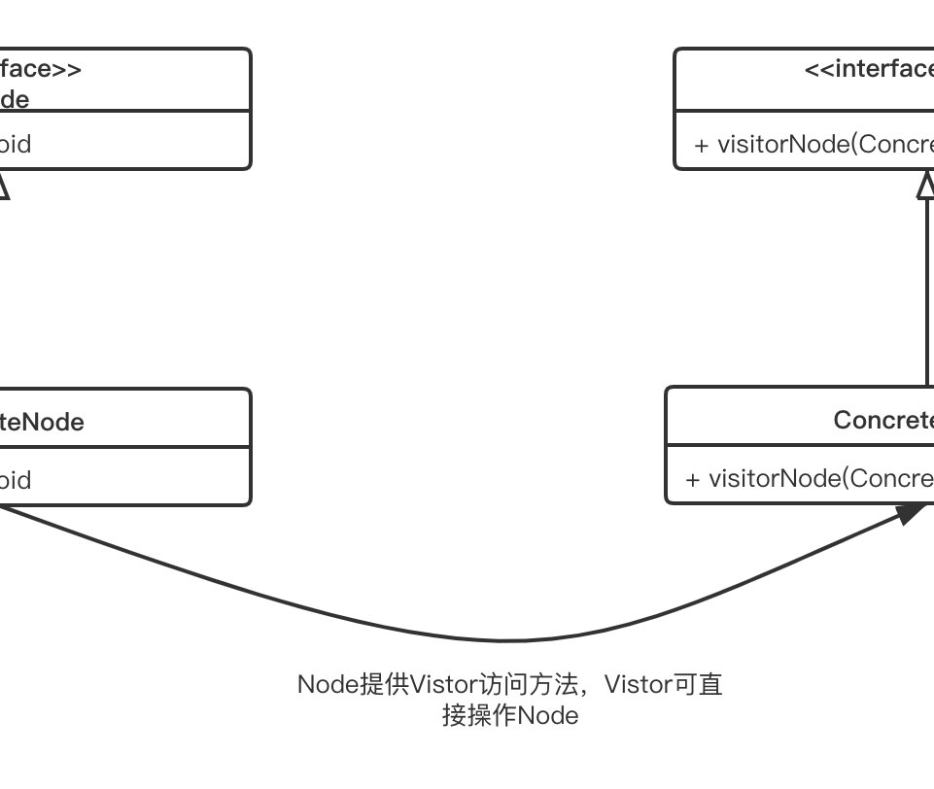
访问者模式：聚合跨类操作
优雅处理散布在 15+个类 中的存档、渲染、统计需求，将操作抽离到独立访问者类，代码维护量降低75%。
核心代码
tower.accept(new SaveGameStateVisitor()); tower.accept(new RenderVisitor()); tower.accept(new StatisticsVisitor());

Slide 16
05
成果度量与AI赋能

Slide 17
重构前后数据对比：设计模式的价值
代码总量
圈复杂度
重复逻辑
2500 1800
15 6
60% 0%
(-28%)
(-60%)
(-100%)
类依赖
测试覆盖率
25 8
20% 85%
新增能力
撤销/重做、动态增强、事件系统
(-68%)
(+325%)

Slide 18

AI赋能：加速重构进程
AI全程加速重构，通过 静态分析 识别坏味道， 推荐模式 并生成代码，实现 人机协同 新范式。
模式识别: 分析15+文件，识别God Class、重复代码。
模式选择: 推荐最优模式组合，并用SOLID原则论证。
代码生成: 生成可投产代码、集成代码与文档。
质量保证: 校验模式实现，检查SOLID违规。

Slide 19
06
经验总结与展望

Slide 20
挑战教训与最佳实践
遇到的挑战
沉淀的最佳实践
模式集成: 确保7种模式和谐工作。
增量方法: 逐步应用模式，保持系统稳定。
向后兼容: 保持100%原有功能。
精准选择: 为解决特定问题选择模式。
性能影响: 最小化模式抽象的开销。
文档决策: 记录模式决策与权衡。
学习曲线: 理解模式交互与最佳实践。
测试驱动: 为模式实现编写自动化测试。

Slide 21
未来演进路线
性能优化
存读档系统
网络对战
MOD插件架构
对象池, 渲染批处理
基于Visitor模式
扩展Mediator模式
数据驱动设计

Slide 22
课程收获与致谢
设计模式是可落地的工程利器，非象牙塔理论。
增量重构让大型改造风险可控。
AI辅助提示了软件开发的人机协同新范式。
量化指标验证了优秀设计的投入产出比。
感谢聆听！

Slide 23

感谢您的观看
THANK YOU
汇报人:Kimi AI
时间:2025.01.01

